Slide 1


ĐẠI SỐ 6
Giáo viên: Khuất Thị Thu Hương
Trường: THCS Phúc Đồng

Slide 2




KHỞI ĐỘNG
Sóc nâu hạt dẻ
Chú Sóc nâu đang cố gắng nhặt những hạt dẻ để mang về tổ. Các em hãy giúp đỡ chú Sóc bằng cách trả lời đúng các câu hỏi nhé.
Notes:
Click vào từng câu hỏi để chọn câu hỏi muốn trả lời.
Sau khi trả lời hết 3 câu hỏi GV thay lời Sóc nâu cảm ơn các bạn.
Click vào hình Sóc nâu để tiếp tục bài học.

Slide 3




Câu hỏi 1:
Cho
Chọn đáp án sai trong các đáp án sau?
A.
B.
C.
D.
Notes:
Click vào phương án HS chọn để xem đáp án đã đúng chưa.
Click vào hình sóc cầm bảng đáp án để ẩn đáp án và có thể chọn lại PA khác tới khi có PA.đúng.
Click vào hình sóc cầm hạt dẻ để quay lại game.

Slide 4
Câu hỏi 2: Tập hợp các số tự nhiên chẵn nhỏ hơn 10 là:
A. M = {0, 2, 4, 6, 8, 10}
B. M = {2; 4; 6; 8}
C. M = {0, 2, 4, 6, 8}
D. M = {0; 2; 4; 6; 8}
Notes:
+ Để xem bài giảng, vui lòng ấn biểu tượng [PLAY].
+ Để chuyển slide, vui lòng ấn nút [TẾP THEO].
+ Để tải file nguồn bài giảng, quý thầy cô chọn vào mục [Tài nguyên].

Slide 5
Câu hỏi 3: Tập hợp các chữ cái xuất hiện trong từ “CHĂM CHỈ” là:
A. A = {C; H; A; M; C; H; I}
B. A = {I; H; C; M; A}
C. A = {I; H; C; M; A; H; C}
D. A = {C; H; A; M; H; I}

Slide 6

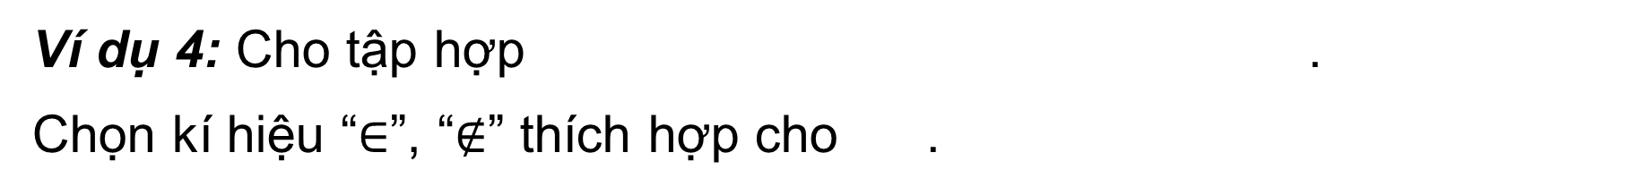


Cách cho một tập hợp
Ví dụ 4: Cho tập hợp .
Chọn kí hiệu “$∈$”, “$∉$” thích hợp cho .
là số tự nhiên,
?
$$∉$$
$$∉$$
?
?
a) 4 E ; b) 8 E; c) 9 E.
$$∈$$
?
HOẠT ĐỘNG HÌNH THÀNH KIẾN THỨC

Slide 7
Luyện Tập
Tập hợp cho bởi cách liệt kê phần tử | Tập hợp cho bởi tính chất đặc trưng
 | là tập hợp các số tự nhiên nhỏ hơn 15.
X = {Việt Nam; Lào; Campuchia; Thái Lan; Myanmar; Malaysia; Singapore; Indonesia; Brunei; Philippines; Đông Timor}
H là tập hợp các số tự nhiên chẵn khác 0 và nhỏ hơn 11.
………………
………………
P là tập hợp các số tự nhiên lẻ lớn hơn 9 và nhỏ hơn 22.
………………
X là tập hợp các nước ở khu vực Đông Nam Á.
………………

Slide 8

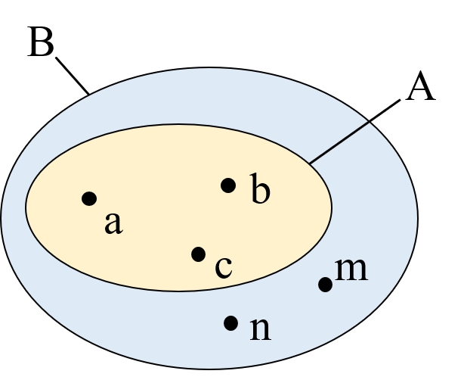
Vận dụng
Biểu Đồ Ven
Viết tập hợp A, B được minh hoạ ở hình bên bằng cách liệt kê các phần tử của tập hợp?

Slide 9


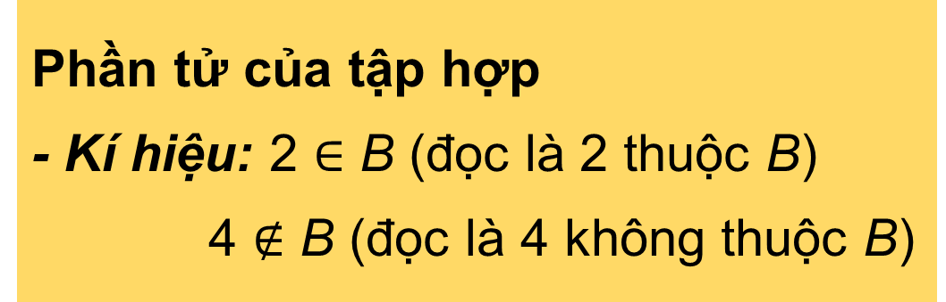
KIẾN THỨC CẦN NHỚ
TẬP HỢP
3
4
Phần tử của tập hợp
- Kí hiệu: 2 $∈$ B (đọc là 2 thuộc B)
4 $∉$ B (đọc là 4 không thuộc B)
Cách cho một tập hợp
Có hai cách cho một tập hợp:
Liệt kê các phần tử của tập hợp
Chỉ ra tính chất đặc trưng cho các phần tử của tập hợp

Slide 10






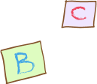




HƯỚNG DẪN TỰ HỌC Ở NHÀ
Đọc lại toàn bộ nội dung bài đã học.
Ghi nhớ: Kí hiệu và cách viết một tập hợp.
Hoàn thành các bài tập 3, 4 SGK trang 8 và bài tập 4 PBT

Slide 11
Cảm ơn quý thầy cô!

